Slide 1






  Chào mừng các con
  đến với giờ học Môn Công nghệ
Họ và tên giáo viên : Đặng Khánh Huyền
Lớp : 3A7

Slide 2

Thứ … ngày … tháng … năm 2022
MÔN: CÔNG NGHỆ
Bài 4: Sử dụng máy thu thanh
( Tiết 4)

Slide 3
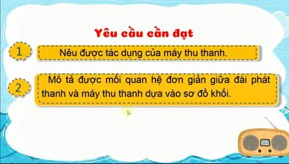

Slide 4
KHỞI ĐỘNG

Slide 5

Trò chơi: Ai nhanh- ai đúng
Kế một số chương trình phát thanh mà em biết

Slide 6
KHÁM PHÁ

Slide 7
01.
Sử dụng máy thu thanh

Slide 8
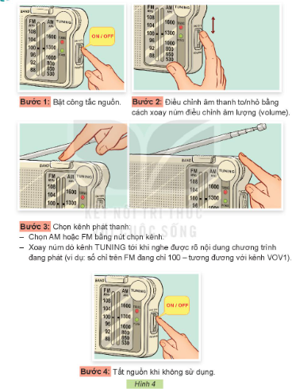
Quan sát Hình 4 và cho biết các bước thực hiện khi sử dụng máy thu thanh

Slide 9

Nhiệm vụ: HS làm việc cá nhân quan sát hình 4 SGK và cho biết các bước cần thực hiện khi sử dụng máy thu thanh.
TRÌNH BÀY
TRƯỚC LỚP

Slide 10
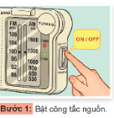
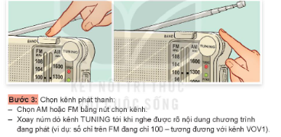
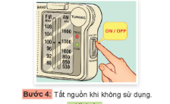
Bước 1: Bật công tắc nguồn
Bước 2: Điều chỉnh âm thanh
Bước 3: Chọn kênh phát thanh
Bước 4: Tắt nguồn khi không sử dụng.

Slide 11

Khi âm thanh phát ra từ máy phát thanh bị ù, nghe không rõ, cần lựa chọn vị trí đặt máy thu thanh hoặc điều chỉnh ăng ten để thu được tín hiệu tốt nhất.

Slide 12
Ghi nhớ
Các bước sử dụng máy thu thanh
Bước 1: Bật công tắc nguồn.
Bước 2: Điều chỉnh âm lượng.
Bước 3: Chọn kênh phát thanh.
Bước 4: Tắt nguồn khi không sử dụng.

Slide 13
02
LUYÊN TẬP

Slide 14
Tình huống có thể gây bỏng
Tình huống có thể gây điện giật
Em cùng bạn thực hành chọn kênh phát thanh dưới đây theo các bước đã nêu ở Hình 4, nói về nội dung chương trình đang phát
Số thứ tự | Kênh phát thanh | AM/ FM | Số chỉ trên AM/ FM | Nội dung chương trình đang phát
1 | VOV1 | FM | 100 | ?
2 | VOV2 | AM | 580 | ?
3 | VOV giao thông | FM | 91 | ?

Slide 15
03
VẬN DỤNG

Slide 16
Kể tên và nội dung chương trình phát thanh mà người thân em thường nghe.
Tìm hiểu một số chương trình phát thanh dành cho thiếu nhi và thực hiện chọn kênh phát thanh đó trênmáy thu thanh.

Slide 17


